Slide 1
’’ Le plaisir de voyager ’’

Slide 2
VISION
Améliorer les
secteurs du voyage
et du tourisme au
Gabon grâce à des
Outils numériques
Innovants et
adaptés.

Slide 3
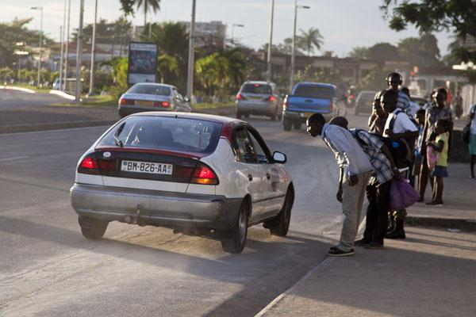
PROBLEME - VOYAGEUR
Se rendre dans leurs agences
Files d’attentes interminables
Temps estimé : 1 à 2 heures de temps, allez – retour et file d’attente compris

Slide 4
PROBLEME - COMPAGNIE
Difficulté à avoir en temps réel les chiffres statistiques sur les voyages
Difficulté dans la gestion des flux des voyageurs
Chiffre d’affaires, nombre de personnes transportées sur une date ou période donnée
Au moment de l’achat, de l’embarquement et dans la production de documents comme le manifeste de voyage

Slide 5
PROBLEME – EN CHIFFRE
COMPAGNIES RENCONTREES : 40
COMPAGNIES AVEC APPLICATION DE GESTION : 1
NOMBRE DE VOYAGEURS TRANSPORTES PAR CES COMPAGNIES CHAQUE ANNEE : + 552 000

Slide 6
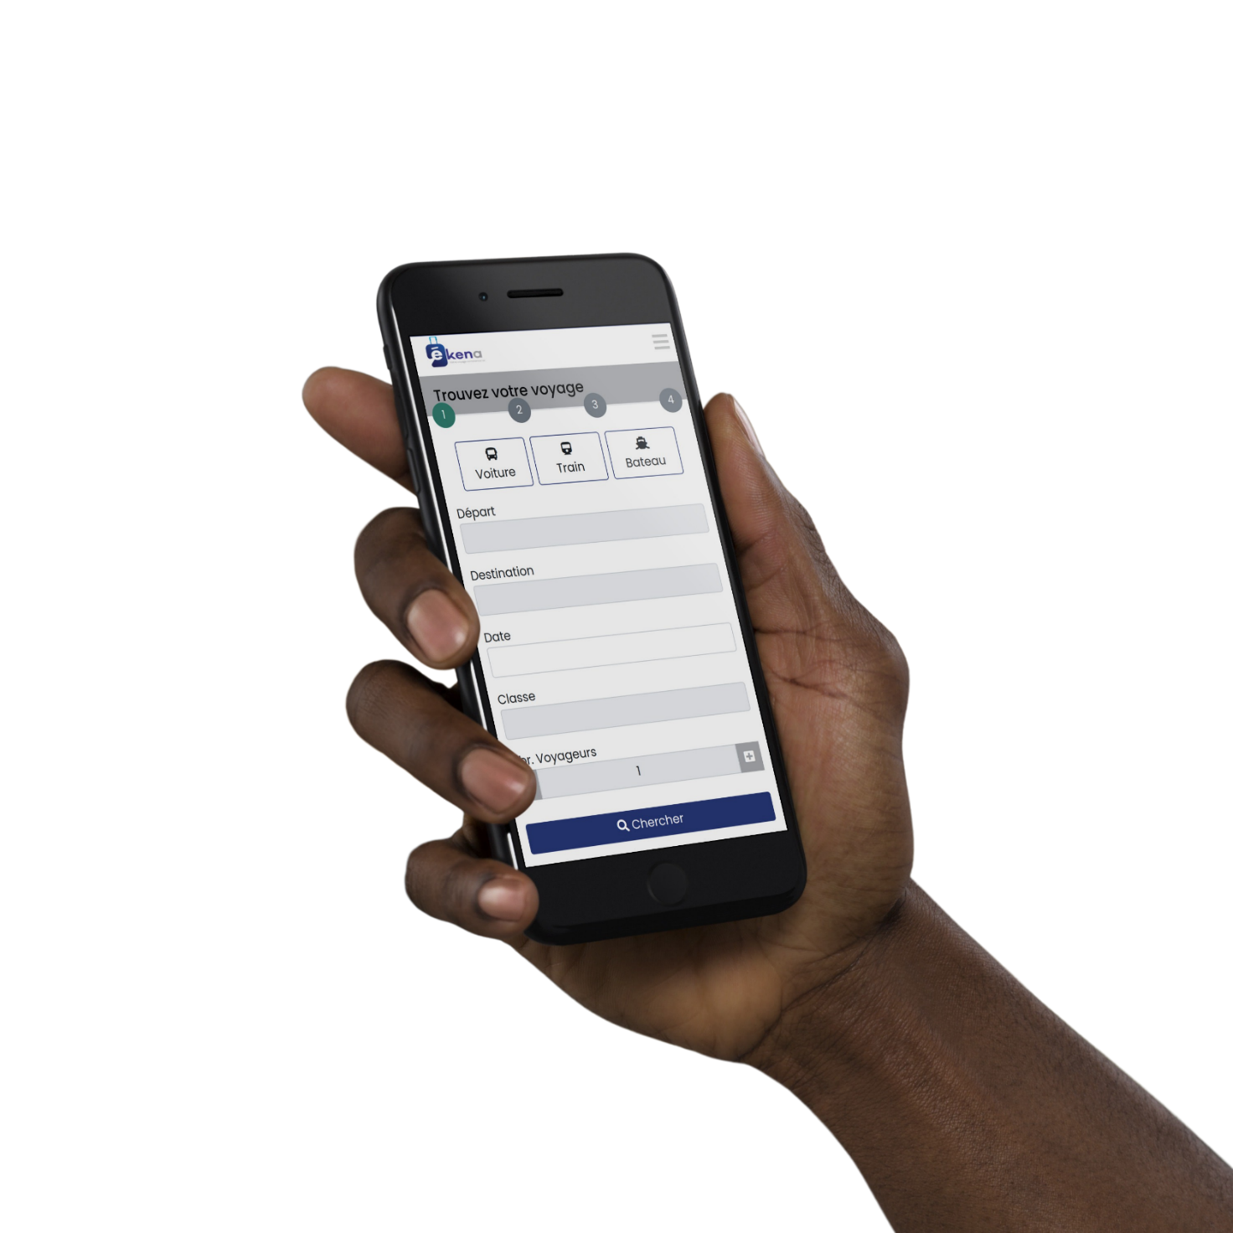
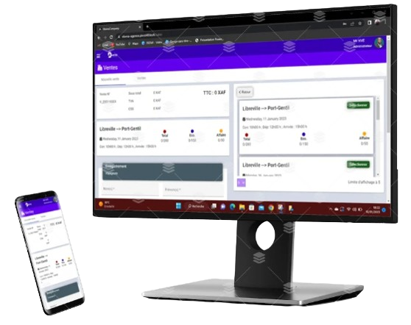
LA SOLUTION
EKENA digitalise à moindre coûts les compagnies de voyage et agences de tourisme grâce à des applications mobiles et web adaptées, permettant ainsi à leurs clients d’accéder à leurs services 24h/24 depuis le confort de leurs domiciles.

Slide 7
POURQUOI MAINTENANT ?
94%
+ 1 000 000
+ 200
De la population gabonaise a accès à la technologie
Voyageurs par an pour une population de 2 300 000
Compagnies et agences de voyage, promoteurs du tourisme

Slide 8
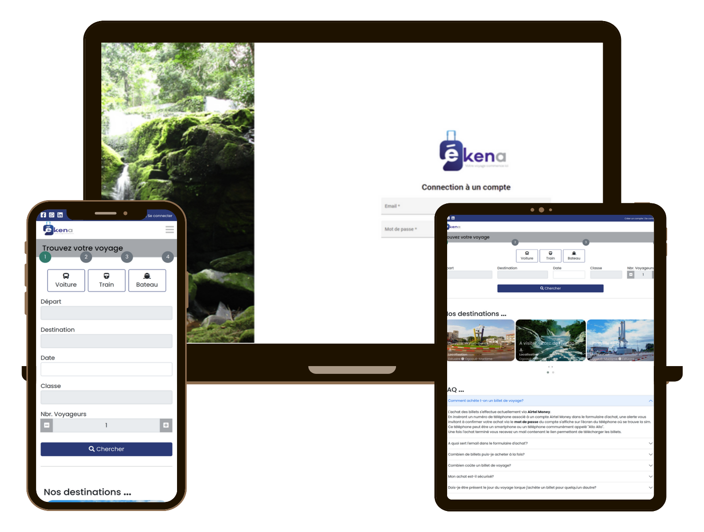
DEMO
https://ekena-agence.pivot40.tech/login
https://app.ekena.ga

Slide 9
TAILLE DU MARCHE
Marché capturable
281 651
Voyageurs par an
Marché potentiel
Marché global
581 651
1 248 238
Voyageurs par an
Voyageurs par an
Source : Le Tableau de bord de l’Economie 2023 et Enquêtes de terrain

Slide 10
LES ALTERNATIVES / CONCURENTS
Agences traditionnelles
Appels téléphoniques
Formulaire d’enregistrement en ligne
Ce qui implique de se déplacer
Trop long et pas souvent opérationnel 24H/24

Slide 11
MODELE ECONOMIQUE
Voyageurs
5% - 10% de frais de service
Sur chaque billet acheté
Compagnies et agences
25 000 xaf / mois
Sur chaque fonctionnalité ajouté à celles de base

Slide 12
ETATS FINANCIERS
Synthèse des dépenses d'exploitation
Libellé | Nature | Montant
Espace de travail | Loyer – eau - électricité | 300 000
Charges salariales | Salaire du personnel | 2 850 000
Internet | Connexion internet | 50 000
Hébergement |  | 42 000
Communication | Appels téléphoniques | 50 000
Frais de transport | Prospection et action marketing | 100 000
Support de communication | Flyers | 50 000
Consultant | Suivi de la comptabilité | 250 000
Publicité | Sponsoring sur les réseaux sociaux | 45 000
Total mensuel | 3 737 000
Total annuel | 44 844 000

Slide 13
ETATS FINANCIERS
Synthèse des recettes
Libellé | Quantité | PU / Frais | Montant
Billet de train | 5000 | 1250 | 6 250 000
Billets transports terrestre | 2000 | 750 | 1 500 000
Billet de bateau (LOGIMAR) | 1500 | 2100 | 3 150 000
Billet de bateau (CNNII) | 2000 | 1000 | 2 000 000
Commission billets avion | 100 | 4 450 | 445 000
Total mensuel |  |  | 13 345 000
Total annuel |  |  | 160 140 000

Slide 14
ETATS FINANCIERS
Synthèse du compte de résultat
Libellé | Année 2025 | Année 2026 | Année 2027
Chiffre d'affaires | 160 140 000 | 176 154 000 | 193 769 400
Charges d'exploitation | 44 844 000 | 49 328 400 | 54 261 240
Bénéfice | 115 296 000 | 126 825 600 | 139 508 160

Slide 15
OKR Pour les 6 prochains mois
Atteindre 8 325
voyageurs par mois en moyenne
Signer avec au moins 10 nouveaux partenaires
Déployer 3 nouvelles fonctionnalités
Déployer l’application à l’extérieur du pays

Slide 16
LES RESULTATS OBTENUS
Aujourd’hui
6
+ 3 000
+87 000 000
Partenaires compagnies et agences
Billets achetés
De chiffre d’affaires
Au cours des 02 derniers mois
3
172
+7 000 000
Partenaires
Billets vendus sur la plateformes
De chiffre d’affaire

Slide 17
BESOINS EN FINANCEMENT
Besoin | Description de l’activité | Montant (XAF)
Investissement | Caution auprès des compagnies de voyage | 3 420 000
 | Adaptation de l’application sur Ios (Plateforme Apple) | 180 000
Etude | Consultant Expert-Comptable | 1 000 000
Marketing | Support de communication | 1 7 00 000
 | Collage d’autocollants publicitaires à l’arrière des siège des taxis 4 places dans la ville | 156 000
 | Collage d’affiche publicitaire à l’arrière de 40 bus sur la zone des PKs sur 3 mois | 600 000
 | Sponsorisation des publications Facebook sur 6 mois | 540 000
Ressource humaine | Salaires | 2 000 000
Divers | Transport | 280 000
 | Appel téléphonique | 64 000
 | Connexion internet | 60 000
Total |  | 10 000 000

Slide 18
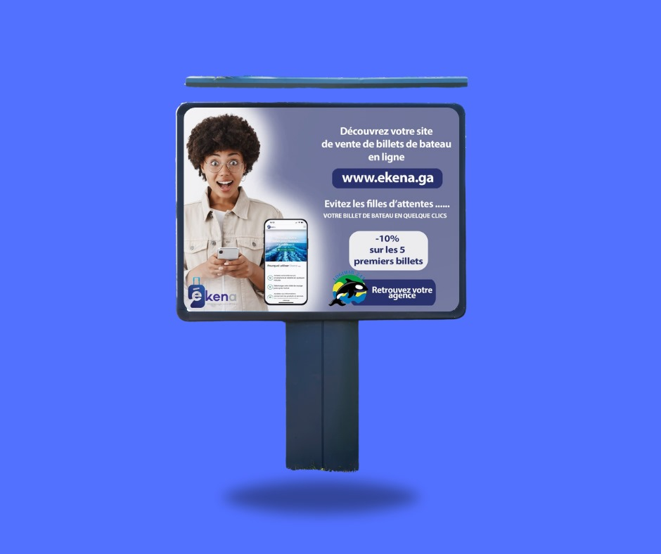
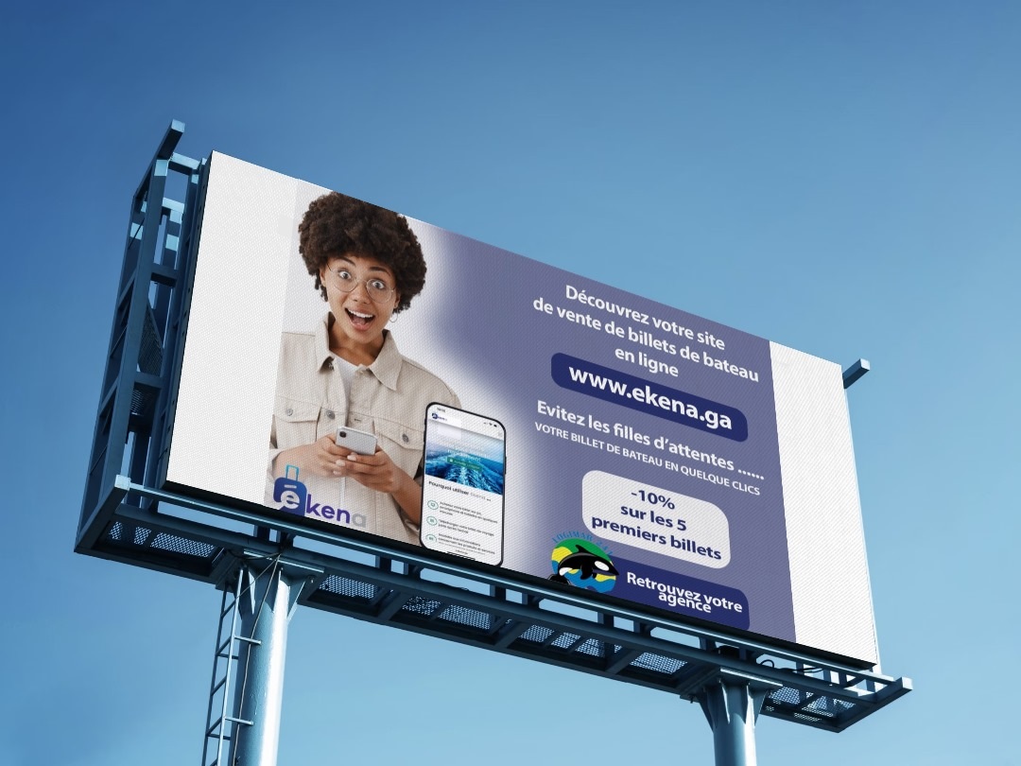
BESOINS EN FINANCEMENT
Quelques supports de communication dont on aura besoin

Slide 19
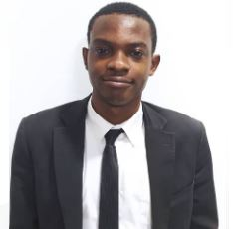
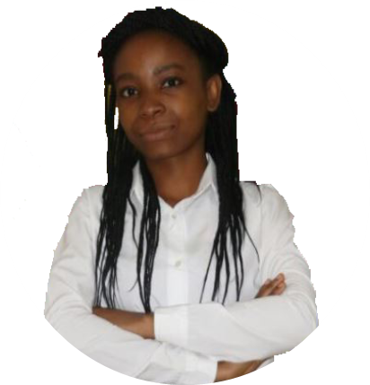
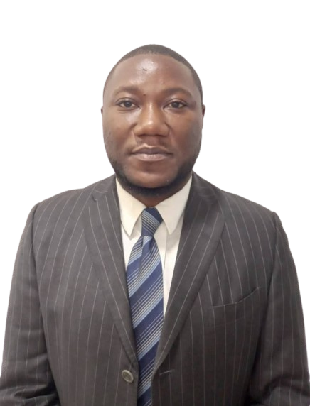
NOTRE EQUIPE
Jessica MOUDJIEGOU
Teddy
MBA
Référente Digitale
Responsable développement technique
Vilia
IBINDA
Juste
ODOUNGA
Responsable administrative et comptable
Chargé Marketing et Commercial

Slide 20
Merci !

